Slide 1
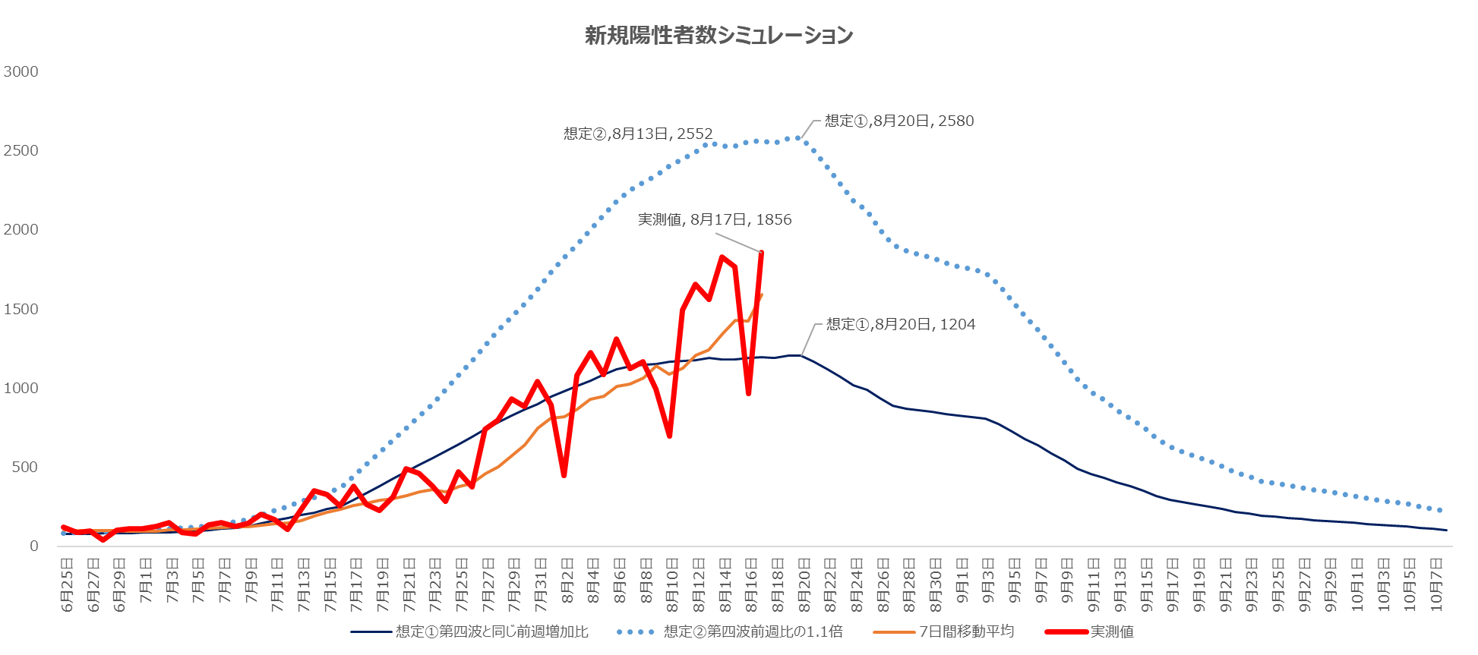
新規陽性者数のシミュレーション
資料１－３
■前提条件：第五波において新規陽性者数が増加に転じた日（新規陽性者数の今週先週比が1を超えた日：6月25日）を起点として、以下の想定で増減する。
なお、60代未満は第四波と同じ割合で推移するが、60代以上はワクチンの効果により8割減少する。
想定①：第四波と同じ前週増加比（新規陽性者数の今週先週比が1を超えた日(3月6日)以降の前週増加比）で増減する。
想定➁：第四波前週増加比の1.1倍（新規陽性者数の今週先週比が1を超えた日(3月6日)以降の前週増加比）で増加する（減少は第四波と同じ比）。
（参考）第四波 緊急事態措置適用
（参考）第四波 まん延防止等重点措置適用
（参考）第四波 府全域21時まで時短要請

Slide 2
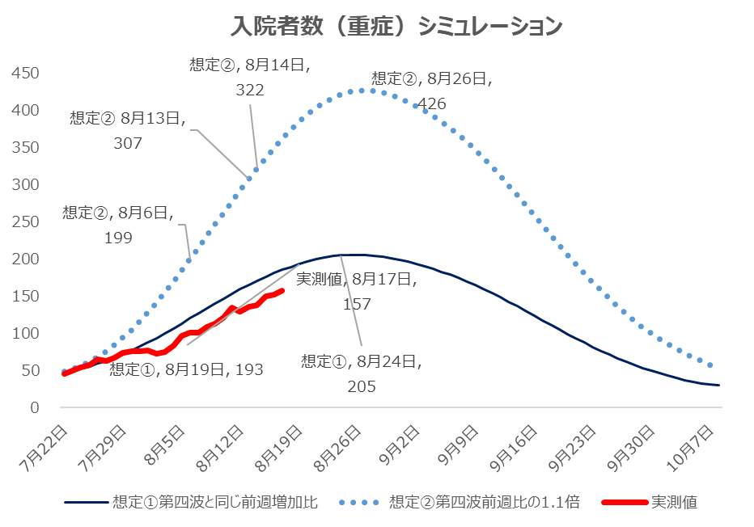
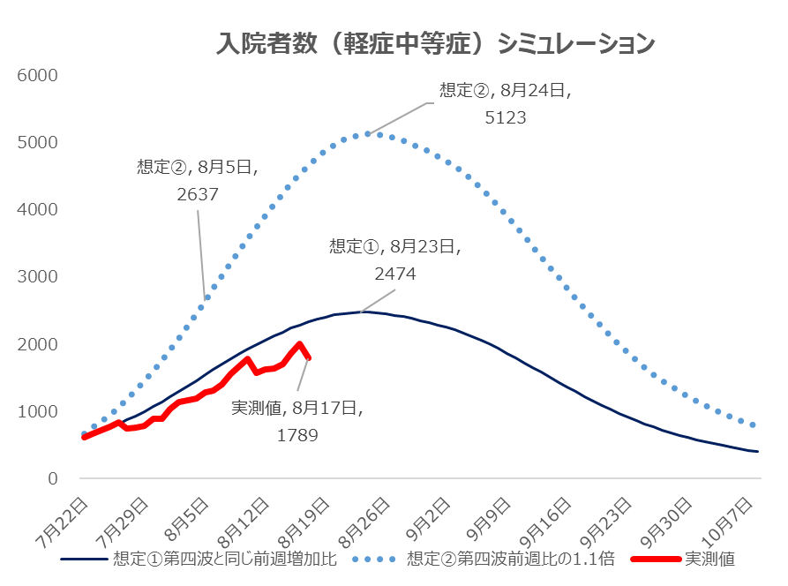
療養者数のシミュレーション
■前提条件：前ページの新規陽性者数で推移した場合の療養者数のシミュレーションを実施。
【重症率：第四波における年代別の重症率を設定】
・60代以上の新規陽性者の重症率：9.3％ ・40代・50代の新規陽性者の重症率：3.1％ ・20代・30代の新規陽性者の重症率：0.3％
【療養方法の考え方】①重症患者以外の陽性者のうち、重症化リスク因子を有する者は軽症中等症病院への入院療養とする。
（診断時に軽症であっても、重症化リスク因子を有する者は、抗体カクテル療法等、初期治療のため、陽性判明時より入院療養することを想定。）
【入院する割合について】
・60代以上：原則全員入院を想定
・40・50代：20％と設定（参考：基礎疾患、肥満等、重症化リスク因子を有する者は新規陽性者のうち18.1％(第四波の新規陽性者のHER-SYSデータより)）
・20・30代：5％と設定 （参考：同8.3％(第四波の新規陽性者のHER-SYSデータより)）
・19歳以下：2％と設定 （参考：同4.5％(第四波の新規陽性者のHER-SYSデータより)。なお、小児は抗体カクテル療法の適応ではない。）
294床
(587床50％）
192床
（320床60％）
2547床(8/17時点）

Slide 3
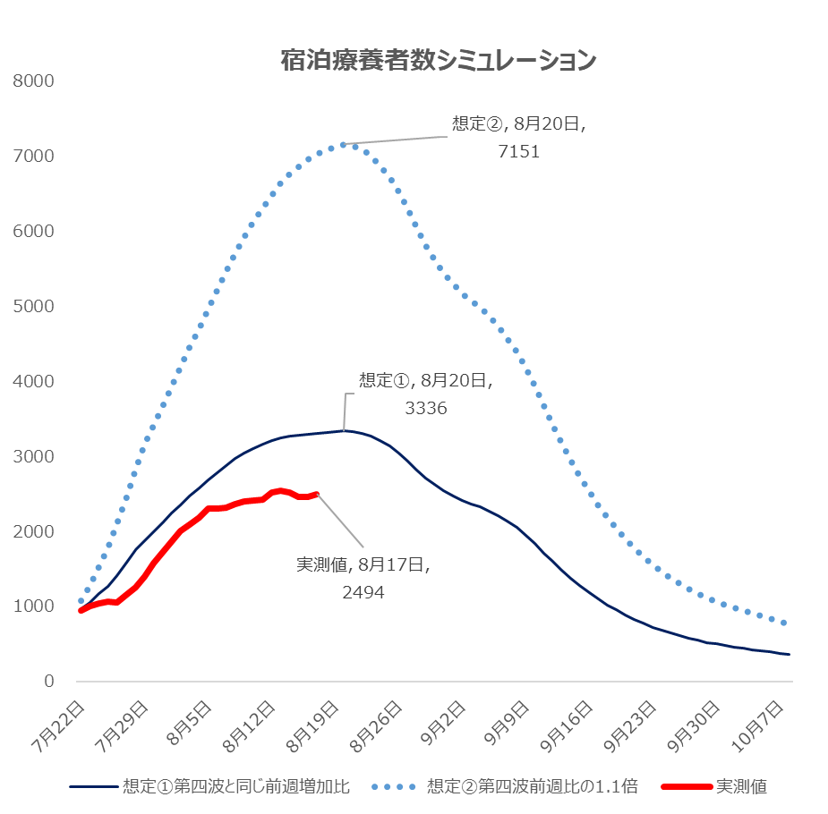
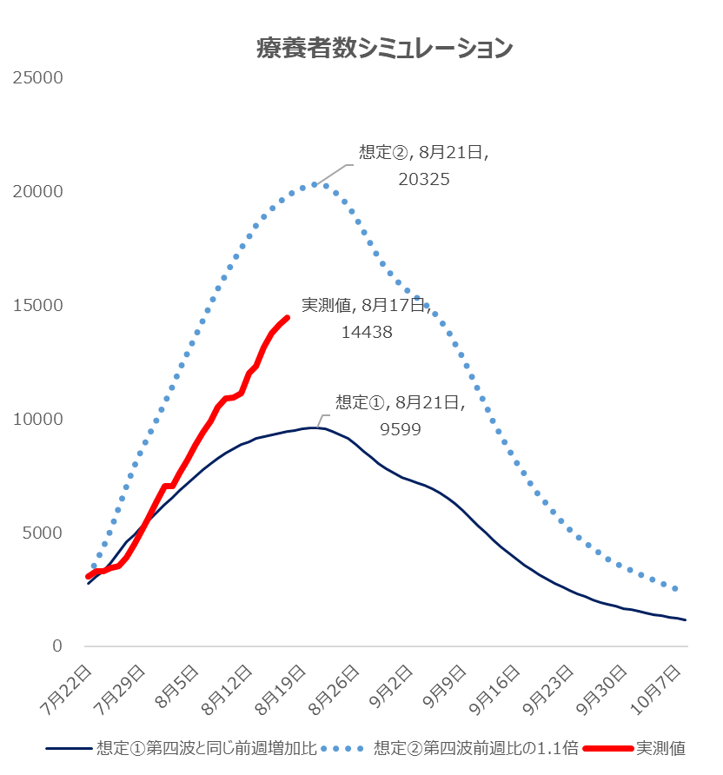
療養者数のシミュレーション
■前提条件：前ページの新規陽性者数で推移した場合の療養者数のシミュレーションを実施。
【療養方法の考え方】 ②新規陽性者のうち、35％は宿泊療養となる。
（第56回本部会議資料（資料1-3）新規陽性者のうち50％が宿泊療養となるシミュレーションから設定を変更）
■入院療養、宿泊療養以外は自宅療養とし、全療養者数のシミュレーションを実施。
6000部屋

